Slide 1
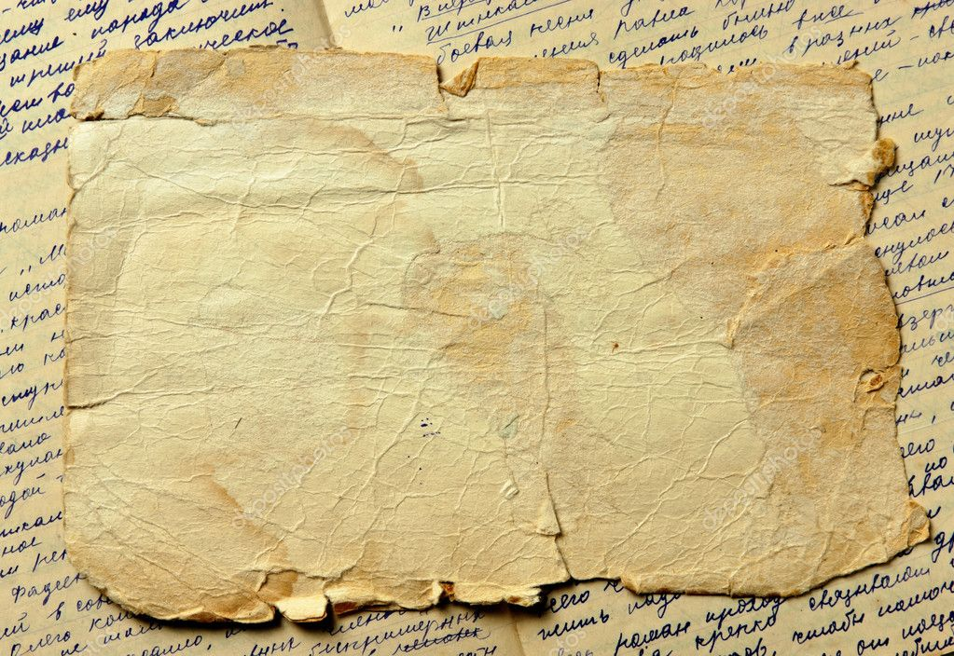
«Переживая заново войну: книги-юбиляры»

Slide 2
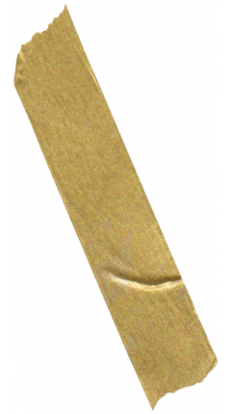
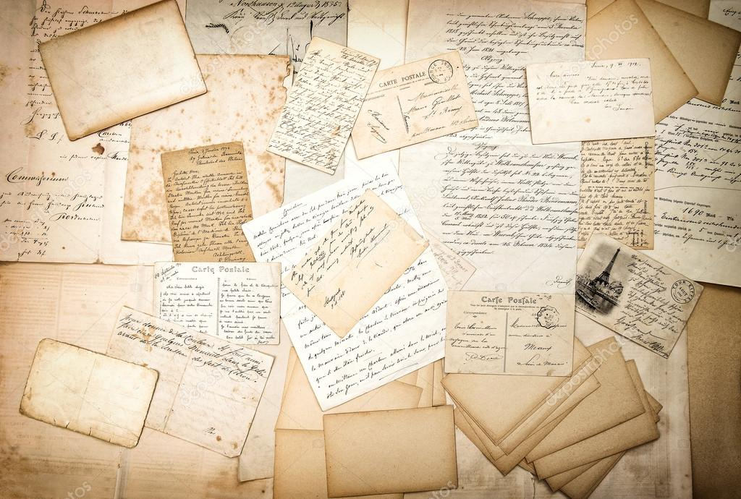
75 лет
Елена Ильина
Четвёртая высота
...есть в человеке тёмная, слепая сила, которая может заставить его бежать с поля боя, но есть и что-то посильнее, чем эта слепая жадность к жизни, и это – разумная воля.

Slide 3
Повесть "Четвертая высота" о Гуле (Марионелле) Королёвой, ее детстве, юности и подвиге во время Великой Отечественной войны. В детстве Гуля сыграла несколько ролей в кино, и за одну из них получила путевку в Артек. Невероятная жажда жизни и интерес ко всему вокруг не давал ей сидеть без дела: Гуля училась прыгать с вышки, сидеть на лошади без седла, исправлять двойки, воспитывать в себе характер и быть смелой. Когда началась война, девочка добровольно отправилась на фронт, где помогала раненым и вытащила из-под огня около сотни бойцов. Гуля погибла в 1942 году, когда ей было всего двадцать лет.

Slide 4
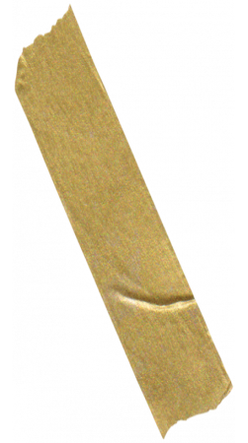
75 лет
Валентин Катаев
Сын полка
«Победа или смерть!» – говорили наши люди в те годы. И шли на смерть, чтобы другие, оставшиеся в живых, победили. Это была справедливая борьба за счастье и мир на земле.

Slide 5
В Ване Солнцеве, главном герое повести Валентина Катаева «Сын полка», множество осиротевших, до срока повзрослевших мальчишек военной поры узнавали себя. Значит, эта история правдива в самом высоком смысле слова. Значит, солдатам и офицерам, каждый день соприкасавшимся со смертью, даже в самых страшных условиях удавалось сохранить человечность. Они не были равнодушны к встретившимся им неприкаянным юнцам, стремились согреть, накормить их, уберечь от гибели, позаботиться об их лучшем будущем.

Slide 6
75 лет
Александр Фадеев
Молодая гвардия
Как хорошо могли бы жить все люди на свете, если бы они только захотели, если бы они только понимали!

Slide 7
Роман "Молодая гвардия« написан на основе реальных событий: в Краснодоне совсем молодые ребята, вчерашние школьники, оказавшись в оккупации, сумели объединиться и оказать врагу ожесточенное сопротивление. Они сражались, как могли, за свои юношеские идеалы, за чувство собственного достоинства, за Родину.

Slide 8
75 лет
Александр Твардовский
Василий Тёркин
Нет, ребята. Что там орден, Не заглядывая вдаль, Я ж сказал, что я не гордый, Я согласен на медаль.

Slide 9
«Василий Тёркин» одно из главных произведений в творчестве поэта, получившее всенародное признание. Поэма посвящена вымышленному герою — Василию Тёркину, солдату Великой Отечественной войны. Поэма начала печататься с продолжением в газетном варианте с 1942 года, и была закончена в 1945 году. Первое отдельное издание ещё незаконченного произведения вышло в 1942 году.

Slide 10
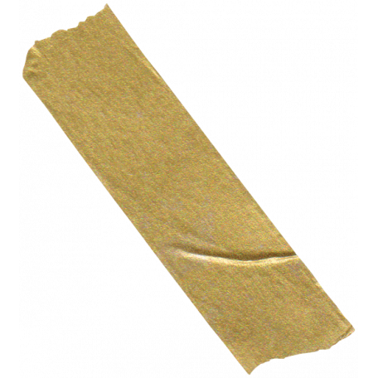
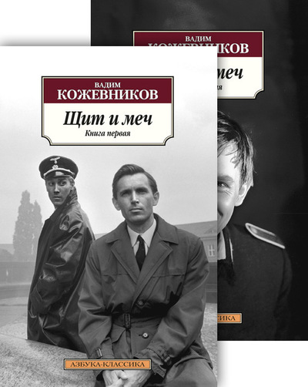
55 лет
Вадим Кожевников
Щит и меч
Пока я жив, я временно бессмертный.

Slide 11
Щит и меч - дань уважения смертельно опасной работе советской разведки в годы Второй мировой войны. Главный герой, Александр Белов, по долгу службы должен принять облик врага своей Родины и, ежеминутно рискуя жизнью, повести трудную борьбу в тылу врага. «Щит и меч» - это остросюжетная шпионская история, полная политических интриг и бесконечных испытаний ума и силы воли отдельных людей.

Slide 12
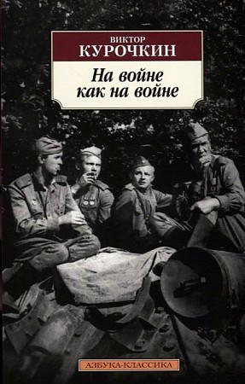
55 лет
Виктор Курочкин
На войне как на войне
Добродетель, подобно ворону, гнездится среди развалин.

Slide 13
Повесть рассказывает о нескольких днях жизни на войне экипажа самоходной артиллерийской установки. О взаимоотношениях молодого командира установки, вчерашнего деревенского паренька Саши Малешкина с экипажем.
«Но …на войне как на войне: смерть – обычное дело, и – спустя два часа после боя – гвардии младший лейтенант Малешкин, командир самоходки, не успев привыкнуть к своему званию Героя, не поносив золотую звездочку, погиб, сраженный шальным осколком».

Slide 14
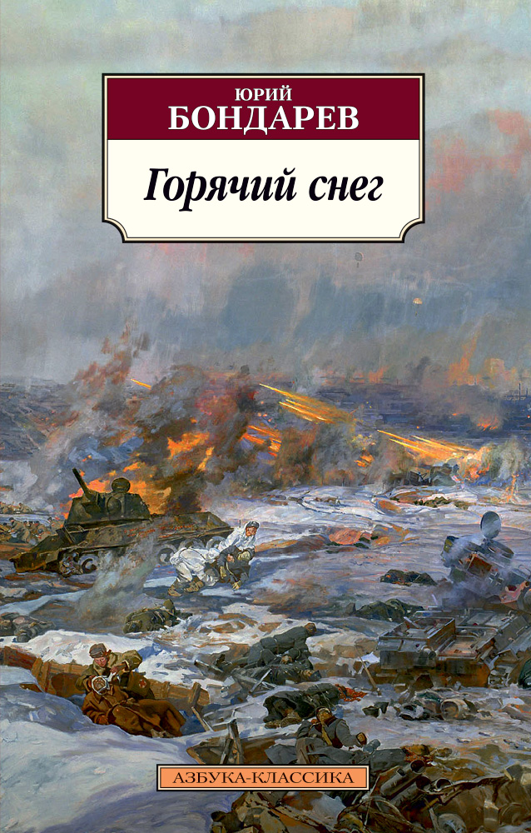
50 лет
Юрий Бондарев
Горячий снег
За неуспех и успех на войне надо платить кровью, ибо другой платы нет.

Slide 15
Роман "Горячий снег" основан на реальных исторических событиях декабря 1942 года и повествует о попытке немецкой группы армий "Дон" фельдмаршала Манштейна прорвать блокаду окруженной под Сталинградом трехсоттысячной армии Паулюса. От сражения, описанного в произведении, зависел исход всей Сталинградской битвы.

Slide 16
50 лет
Василь Быков
Сотников
Жизнь — вот единственная реальная ценность для всего сущего и для человека тоже.

Slide 17
В повести рассказывается о том, как очень сильный физически и на первый взгляд идейный парень на самом деле, попадая в сложную обстановку, оказывается трусом и негодяем, а внешне слабый и мягкий по характеру Сотников – духовно сильным и честным человеком. Сотникова казнили фашисты, Рыбак сохранил собственную жизнь ценой чужих жизней, и это обрекало его на вечную нравственную муку.

Slide 18
45 лет
Александр Чаковский
Блокада
Людям свойственно забывать пережитое.

Slide 19
События героической и трагической обороны Ленинграда изображены на широком фоне Второй мировой войны с её главными действующими лицами. Автор ввёл в состав персонажей романа Сталина, Жукова, Ворошилова, Жданова, Кузнецова (под псевдонимом), Говорова, описал их действия и поведение в реальных ситуациях. Написанная ярко, темпераментно, талантливо.

Slide 20
Спасибо за внимание!

